Slide 1

Daha fazlasını istemeye cüret!
Bol miktarda ruhsal bereketler için dört ilahi anahtar
By Melody Mason
General Conference Women's Ministries
International Women’s Day of Prayer
Notes:
Günaydın ve Sebt gününüz kutlu olsun! Imanlılar ailesi olarak şimdi dua ile ilgili zaman harcadığımızda, Tanrı’nın bizim için acaba deposunda neleri tuttuğunu görmeyi çok merak ediyorum.
Biraz önce açılış duamızı yaptık, fakat başlamadan önce bir daha dua etmek isterim, çünkü duanın önemi ile ilgili konuşacağız:
Gökteki Babamız, bu sabah dua ve bol miktarda ruhsal bereket için dört ilahi anahtar konusunda konuşurken Kutsal Ruh’unu bizlere bol bol vermen için yalvarıyoruz! Kulaklarımızı ve kalplerimizi açmak ve zihnimizi dağıtan herhangi bir şeyi bizden uzaklaştırmak için Sana ihtiyacımız var. Rab, bizi bugün içten değiştir! Sana karşı daha fazla açlık duyalım! Buraya geldiğimiz gibi aynı şekilde ayrılmayalım. Gerçekten daha fazlasını istemek için cesaret ver bize ve sonuç olarak Sende bizim için var olan bol miktardaki ruhsal bereketleri tecrübe edelim. Bu duayı işittiğin için Sana teşekkür ederiz. İsa’nın yüce ismiyle, Amin.

Slide 2

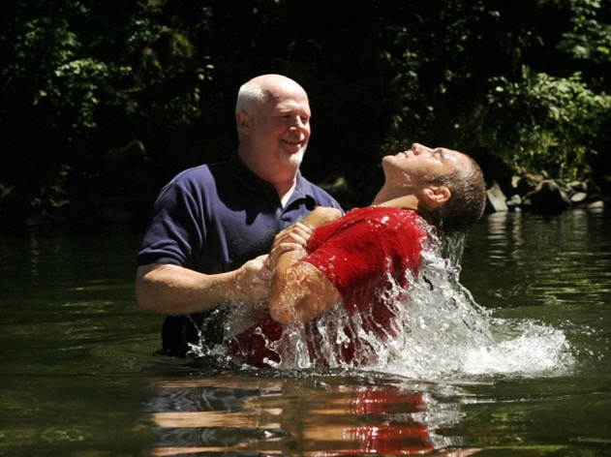
Notes:
Bir zamanlar adamın biri pastörüne gerçek Kutsal Ruh’un hayatına gelmesi için ne yapması gerektiğini sormuştu. Pastör “bunu göstermek için seni vaftiz etmeliyim” diye yanıtladı. Adam bunu biraz acayıp buldu ama razı oldu ve nehire doğru gittiler.
Suya girdiler, pastör adamın burnunu kapattı ve yavaşça suyun altına yatırdı. Nasıl olduysa pastor adamı hemen sudan yukarı kaldıramadı, tam tersi onu suyun altında tutmaya devam etti. Adam, ne olduğundan emin değildi, ilk önce biraz karşı koymak istedi, fakat pastör onu çok güçlü bir şekilde bastırıyordu.
Biraz sonra adam panikledi ve belki de pastörün onu boğarak öldürmeye çalıştığını düşünmeye başladı. Güçlü bir şekilde kıvranmaya ve çırpınmaya başladı. Tam o anda pastör onu sudan kaldırdı.
Adam titreyerek, zorlukta hava alarak ve kızgın bir şekilde kekeleyerek, “Ne oluyor sana, bana ne yapmayı planladın? Beni boğmaya mı çalışıyordun?”
Pastör ise çok sakin bir şekilde cevap verdi, “Sen şimdi nefes almak hevesli olduğun kadar yeni uyanış için de aynı hevesini gösterirsen, Rab sana yeni bir uyanış verir.”

Slide 3
Daha derin zengin ruhsal bereketler için ne kadar isteklisiniz?
Allah’tan dualarınızın yanıtlarını görmekte ne kadar gözü karasınız?
Notes:
Hepinize bugün sormak isterim: daha derin zengin ruhsal bereketler için ne kadar isteklisiniz? Allah’tan dualarınızın yanıtlarını görmekte ne kadar gözü karasınız?
Gördüğümüz gibi dünyevi başarı ve onur elde etmek konusunda çok gayret gösteririz. Sporcular dayanma gücü için alkışlanır ve etkili insanlara azim ve özverileri için saygı duyulur. Fakat bizim pahalı inciye gösterdiğimiz ısrardan ne haber? Kutsal Ruh’un dökülmesi konusunda bizim gayretimiz nasıl? Dua’daki gayretimiz nasıl?

Slide 4
“Sözde imanlı olanlardan çoğu, bu yaşamın çürüyen şeylerini gösteren hırs, gayret ve direnci aynen tanrısal bilgelik için gösterseydiler, ne kadar ruhsal güç kazanacaklarından haberdar değillerdir. Birçoğu ruhsal cüceler olmaktan memnunlardır… (Böylece) birçoğu imanlı olmayı umarak ve arzulayarak kaybolacaklar. Onlar hiçbir ciddi çaba göstermiyorlar ve dolayısıyla tartıda hafif bulunacaklar.”
Counsels for the Church, pp. 185-186
Notes:
Ellen White şöyle yazdı:
“Sözde imanlı olanlardan çoğu, bu yaşamın çürüyen şeylerini gösteren hırs, gayret ve direnci aynen tanrısal bilgelik için gösterseydiler, ne kadar ruhsal güç kazanacaklarından haberdar değillerdir. Birçoğu ruhsal cüceler olmaktan memnunlardır… (Böylece) birçoğu imanlı olmayı umarak ve arzulayarak kaybolacaklar. Onlar hiçbir ciddi çaba göstermiyorlar ve dolayısıyla tartıda hafif bulunacaklar.” Counsels for the Church, pp. 185-186
Sen ne düşünüyorsun bilemem ama ben ruhsal bir cüce olmak istemiyorum! Ben Tanrı’nın beni olmam gerektiği gibi yarattığı her şeyi olmak isterim. Yalnız bunu yapmak için Tanrı ile çok daha derin bir ilişkiye sahip olmalıyız, düşündüğümüzden bile daha derin. Daha derin bir dua hayatımız olması gerekir. Allah’ın sözüne daha derin bir iman gerekir. Gerçek şu ki, Allah bizleri modern imanlılar (modern İsrail halkı), ruhsal devler olmaya ve etrafımızdaki mahvolmuş dünya için aracılık etmeye çağırırken aslında bizler ruhsal cüceler olarak kalmakta kararlıyız.

Slide 5

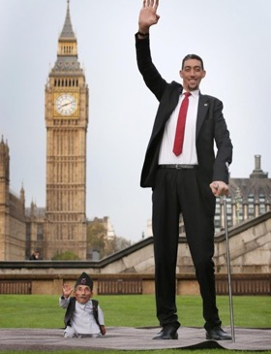
Ruhsal bir dev olmak yerine...
... neden ruhsal bir cüce olalım?
Notes:
Ne yazık ki Şeytan, Tanrı’ya imanla bakarsak bizim ulaşabileceğimiz limitsiz imkânları birçok imanlılardan daha iyi biliyor. Bu yüzden bizi hem Söz’den (yani Kutsal Kitap’tan) hem de samimi iman dolu dualardan uzak tutmak için elinden geleni yapar! Bize söylendi ki gayretli bir duayı duyunca, “Şeytan’ın bütün ordusu titriyor.” Onlar titriyorlar çünkü kaybedecekleri biliyorlar.

Slide 6


Ruhsal bereketleri almak için
bazı ilahi anahtarlar!
Notes:
Bugün bol miktar ruhsal bereketleri almak için bazı ilahi anahtarlarla ilgili konuşacağım! Şeytanı gerçekten titretmeye yol açan sizin yapabileceğiniz bir kaç yöntem konusunda konuşmak isterim! Hazır mısınız?

Slide 7


Anahtar
1
1. Allah ile geçireceğiniz günlük zamana öncelik verin!
Notes:
Anahtar No 1: Allah ile geçireceğiniz günlük zamana öncelik verin!

Slide 8

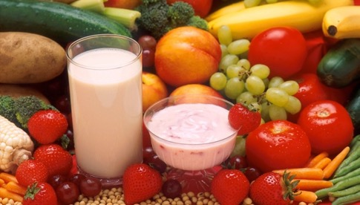
Notes:
Bir soru sormama izin verin: Özellikle kasten oruç tutmadıkça, sizden kaç kişi son 30 günde en azından her gün bir öğün yemek için zaman harcadı? (Ben çoğunuzun el kaldırdığını görüyorum.)

Slide 9

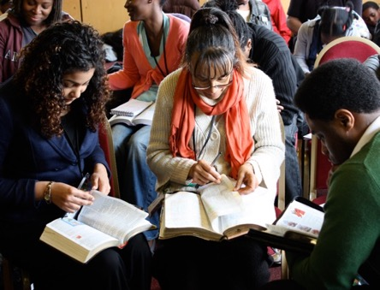
Peki ruhsal yemek hakkında durum nasıl?
Notes:
Peki ruhsal yemek hakkında durum nasıl?
Yapmak zorunda olduğumuz işleri yerine getirmede yeterince güç sahibi olmak için her gün fiziksel gıda almanın önemini hepimiz biliyoruz. Oysa her gün ruhsal gıda almak daha fazla önem taşımıyor mu? Her gün birçok ayartma ve denemelere maruz kalıyoruz ve çoğunlukla düşmanımız kazanmaktadır.
Hayal kırıklığına uğruyoruz ve neden devamlı düşüp ayartılara teslim oluyoruz diye kendi kendimize şaşırıyoruz, fakat bunların hepsi gerektiği kadar ruhsal gıdamızı almadığımızdan kaynaklanıyor. Günlük hayatın dünyevi oyalamalarının, bizim Allah ile geçireceğimiz zamandan çalmasına izin verdik.

Slide 10

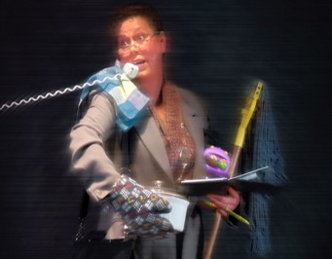
İyi Şeyler, en iyi şeylerin düşmanıdır!
“Küçük konular dikkatimizi meşgul eder ve imanlı topluluğunun büyümesi ve başarısı için gereken ve diğer bereketleri yanında getirebilen tanrısal güç eksilir, bollukla sunulmasına rağmen.”
Testimonies vol. 8, p. 21
Notes:
İyi Şeyler, en iyi şeylerin düşmanıdır!
En büyük problemimiz genellikle kötü şeyler değildir, bunu biliyor muydunuz?
İyi şeyler, EN İYİ ŞEYİN – İSA’NIN yeri almaktadır!
Ellen White şöyle yazdı: “Küçük konular dikkatimizi meşgul eder ve imanlı topluluğunun büyümesi ve başarısı için gereken ve diğer bereketleri yanında getirebilen tanrısal güç eksilir, bollukla sunulmasına rağmen.
Kilise için tanıklıklar - Testimonies for the Church, Cilt 8, S. 21.
Biz bunları nasıl değiştirebiliriz?

Slide 11


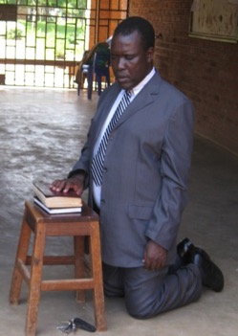
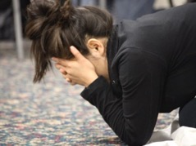

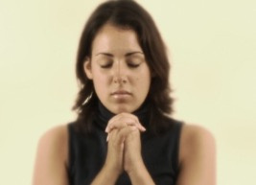

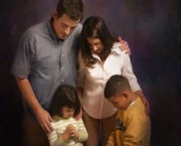
ÖNCELİK VER!
Notes:
ÖNCELİK VER!
Allah ile geçirdiğimiz günlük ibadet zamanına her günün başlangıcında öncelik vermeliyiz. Allah ile olan bu önemli zamandan hiç bir şeyin dikkatimizi çalmasına izin vermemeliyiz (kısa mesajlar, e-postalar, televizyon, haberler, iş, randevular, hatta bu dünyevi bir kral olsa bile).

Slide 12

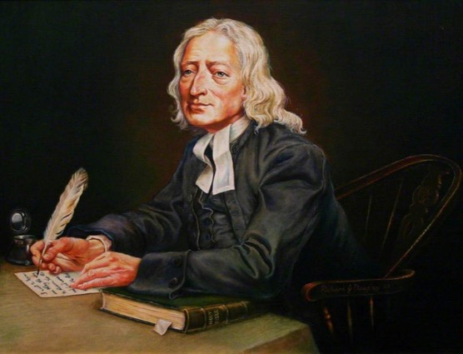
John Wesley’in öyküsü
Notes:
John Wesley’in öyküsü
John Wesley (1800’lerde güçlü bir pastör ve hatip) hakkında bir hikâye vardır. İngiltere’nin en etkili adamı, Lord Byron tarafından bir akşam davet edildi. Bu büyük bir onurdu, çünkü insanlar aylarca bu adamdan randevu almak için beklemek zorundaydılar. Ancak akşam bitmeden John Wesley kalkıp gitmek zorunda olduğundan özür dilemeye başladı. Lord Byron biraz gücenmişti. “Neden bu kadar erken ayrılıyorsun?” sordu. “Benim çok önemli bir adam olduğumu ve birçok insanın benim soframda zaman geçirmek için yalvardığını bilmiyor musun?”
John Wesley’in cevabı çok basitti: “Beyefendi size kesinlikle hakaret etmek istemedim ve beraber geçirdiğimiz zamandan dolayı çok minnettarım. Fakat benim evren’in Kralı ile bir randevum var ve yorgun olup geç kalmayı tercih etmem.”
Bu, önceliklerimizin yerini korumakla ilgili gerçek hayattan bir örnek. Sen belki şöyle düşünebilirsin, “Evet, yalnız bu durumda küçük bir istisna yapılabilirdi, öğle değil mi? Nihayetinde Wesley yüksek mevkiden bir kişi ile beraberdi. Tanrı buna anlayış gösterirdi. O daha sonra Tanrı ile zaman geçirebilirdi.”
Tabii ki, Tanrı anlayış gösterir. O bizim güçsüz, zayıf ve O’nun ile sürekli bağlantıya muhtaç olduğumuzu biliyor – herhangi bir dünyevi bağdan güçlü ve herhangi bir dünyevi onurdan daha önemli bir bağlantı. O ilk önce, Kralların Kralı ve Rablerin Rabbidir. Dua bizim “ilahi randevumuzdur”, her randevudan daha önemlidir. Bunu kaçırıyorsak, kendimizi düşmanın alanına sokuyoruz demektir.

Slide 13
“Kötü olanın karanlığı, duayı ihmal edenleri kuşatır. Düşmanın fısıldadığı ayartılar onları günah işlemeye ikna eder ve bütün bunlar, Allah’ın duadaki ilahî buluşmada verdiği tüm ayrıcalıklardan faydalanmamaları yüzünden olur.”
Steps to Christ, p. 94
Notes:
Dua ihmali ile ilgili alıntı
İlham bize şöyle söyler:
Kötü olanın karanlığı, duayı ihmal edenleri kuşatır. Düşmanın fısıldadığı ayartılar onları günah işlemeye ikna eder ve bütün bunlar, Allah’ın duadaki ilahî buluşmada verdiği tüm ayrıcalıklardan faydalanmamaları yüzünden olur. Steps to Christ s.94
Evet, her gün Tanrı’ya zaman ayırırsak Şeytan titreyecektir! Titreyecektir, çünkü Tanrı’nın bizi Şeytan’ın ayartılarına karşı koyacak gücü vereceğini biliyor.

Slide 14

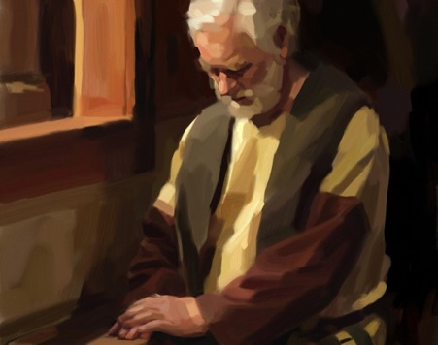

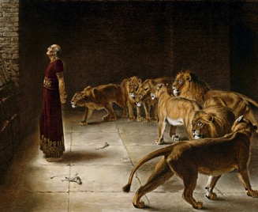
Daniel’i de unutmayalım!
Daniel Tanrı ile olan randevusunu ihmal etmek yerine aslan çukuruna
girmeye razıydı!
Notes:
Elbette, Kutsal Kitap’taki Daniel’i de unutmayalım. Daniel Tanrı ile olan randevusunu ihmal etmek yerine aslan çukuruna girmeye razıydı! Biz de aynı şekilde Tanrı ile günlük ibadet zamanından vazgeçmektense aslan çukuruna girmeye istekli miyiz?

Slide 15

Anahtar
2
2. Şekilciliği/hileyi/gediği
ORTADAN KALDIRMAK!
Notes:
Anahtar No 2 –Şekilciliği/hileyi/gediği ORTADAN KALDIRMAK!

Slide 16

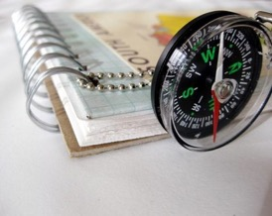
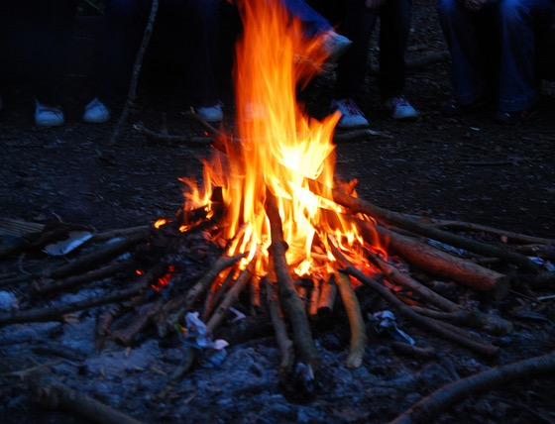
Notes:
Araştırmacının öyküsü
19. yüzyılın yarısında Afrika’nın ortasında bir grup araştımacı bölge ile ilgili çalışmalar ve haritalar yapmaktaydılar. Her gün işlerini yapıp akşamları da kampa geri dönüyorlardı. Orada her gün çubuk topladılar, ateş yaktılar, yemek pişirdiler ve sonra da uyudular.
Bu rutin yaşam birkaç gün devam ettikten sonra bir akşam kampa döndüler ve kampın birçok yerinde kızılderili çadırları gibi yığılmış odun yığınları gördüler.

Slide 17



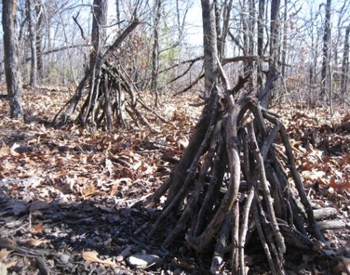
Notes:
(Minyatür odun yığını resmi)
Şaşkın şaşkın birbirlerine bakıp durdular. “Bunca odun yığını nereden gelmişti?”
Bir gün işten gelip kampın her tarafında daha fazla odun yığınları buldular, o anda adamlar yukarıdaki ağaçlarda gevezelik yapan maymunları fark ettiler. Ne olduğunu artık anlamışlardı.
Maymunlar her gün adamların ateş hazırlamasını gözetlediler, bu işlemden etkilenerek aynısı yapmayı denediler. Onlar çok becerikli bir iş yapmışlardı, fakat çok önemli bir problem vardı. Odun çubukları mükemmel bir düzende birleşti, tam adamların yaptığı gibi, ancak ne kadar çalışıp, çaba göstermeleri ve ne kadar büyük bir odun yığını yapmaları hiç fark etmemişti, onlar ateşi bir türlü yakamadılar.

Slide 18

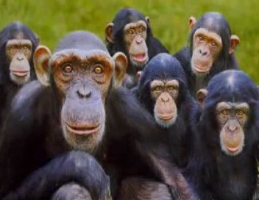

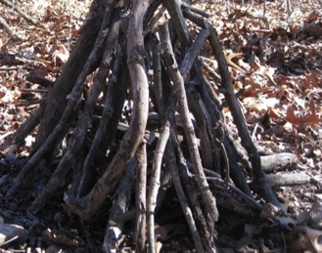
Bizler maymun gibi miyiz?
Ateş olmaksızın şekil oluşturmak!
Notes:
Bizler maymun gibi miyiz?
Gülebiliriz, fakat bizler de ne kadar sık küçük odun yığını yapmakta çok başarılı olan bu maymunlar gibi olduk? Evet, sık sık ciddi bir biçimde Kutsal Ruh’un ateşinin eksikliği bizlerde de baş gösterir ve bizler sadece ruhsal bir formdan ibaret oluruz.

Slide 19
“Kilise için ciddi bir açıklama yapıyorum, kilise kitaplarında üye olarak kayıt olan her yirmi kişiden bir kişi bile kendi dünyevi tarihini sona erdirmeye (ölümüne) hazır değildir ve aslında herhangi bir günahkâr gibi dünyada Tanrısız ve umutsuzdur.”
Christian Service, p. 41
Notes:
Yirmi’de biri bile yok!
Ellen White 1800’lerin son yıllarında kiliselere konuşarak şok edici bir açıklama yaptı, kilise kitaplarında üye olarak kayıt olan her yirmi kişiden birinin bile kendi dünyevi tarihini sona erdirmeye (ölümüne) hazır olmadığını söyledi. Ellen White diyor ki, eğer gerçekten ölselerdi, herhangi bir günahkâr gibi kendilerini çaresiz ve Tanrısız bulurlardı.
Slayt diyor ki: “Kilise için ciddi bir açıklama yapıyorum, kilise kitaplarında üye olarak kayıt olan her yirmi kişiden bir kişi bile kendi dünyevi tarihini sona erdirmeye (ölümüne) hazır değildir ve aslında herhangi bir günahkâr gibi dünyada Tanrısız ve umutsuzdur.

Slide 20
Zamanın sonunda en
popüler din
hangisidir???
Notes:
Zamanın sonunda en popüler dinin hangisi olacağını biliyor musunuz?

Slide 21
Şekilci bir din...
“Şunu bil ki, son günlerde çetin anlar olacaktır. İnsanlar kendilerini seven, para düşkünü, övüngen, kibirli, küfürbaz, anne baba sözü dinlemez, nankör, kutsallıktan ve sevgiden yoksun … Tanrı yolundaymış gibi görünüp bu yolun gücünü inkâr edenler olacaklar. Böylelerinden uzak dur.”
2. Timoteos 3:1-5
Notes:
Şekilci bir din
Evet, maalesef hiçbir şey daha iyiye doğru gitmiyor. Günümüzün en popüler dini şekilci bir dindir. Çok fazla sayıda Hırıstiyan, gerçek dindarlığın gücünden haberi olmaksızın, şekilden- kalıplardan oluşan bir dindarlık ile tatmin oluyor (2. Timoteos 3:4+5). Sonuç olarak onların beyanı gösterişten fazlası değildir, sahip olmadıkları bir şeyi sanki varmış gibi göstererek.
Slayt diyor ki: Şekilci bir din…
“Şunu bil ki, son günlerde çetin anlar olacaktır. İnsanlar kendilerini seven, para düşkünü, övüngen, kibirli, küfürbaz, anne baba sözü dinlemez, nankör, kutsallıktan ve sevgiden yoksun … Tanrı yolundaymış gibi görünüp bu yolun gücünü inkâr edenler olacaklar. Böylelerinden uzak dur.”
2. Timoteos 3:1-5

Slide 22

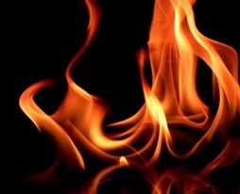
“Güneyli Baptist Toplumu’nun
eski başkanı olan Carl Bates,
bir zamanlar bizi endişeye
sürükleyen acı bir açıklama yaptı.
Dedi ki, “Bugün Tanrı aramızdan
Kutsal Ruh’u alsaydı, kiliselerimizde yaptığımız işlerin yaklaşık % 95’i aynen devam ederdi ve bizler bunu fark edemezdik. Fakat Tanrı ilk Hristiyan topluluğu arasından Kutsal Ruh’u almış olsaydı, onların yaptığı işlerin % 95’i hemen sona ererdi.”
Carl Bates, Güneyli Baptist Toplumu’nun eski başkanı
Notes:
Güneyli Baptist Toplumu’nun eski başkanı olan Carl Bates, bir zamanlar bizi endişeye sürükleyen acı bir açıklama yaptı. Dedi ki, “Bugün Tanrı aramızdan Kutsal Ruh’u alsaydı, kiliselerimizde yaptığımız işlerin yaklaşık % 95’i aynen devam ederdi ve bizler bunu fark edemezdik. Fakat Tanrı ilk Hristiyan topluluğu arasından Kutsal Ruh’u almış olsaydı, onların yaptığı işlerin % 95’i hemen sona ererdi.”
Bu düşünce, kalplerimizi ciddi bir şekilde araştırmaya ve dua etmeye götürmelidir!

Slide 23

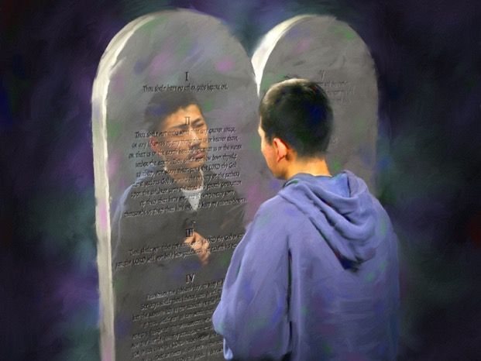
Tanrı neyi görüyor?
1. Sam. 16:7
Yeş. 64:6
Notes:
Tanrı neyi görüyor? 1.Samuel 16,7 ve Yeşaya 64,6 okuyalım
Tabii ki en önemli şey, başkalarının ne gördüğü değil, Tanrı’nın ne gördüğüdür. Allah kalplerimiz için endişeleniyor. Aklımızdan ne geçer? Kimse bizi görmüyorsa nelerden hoşlanıyoruz? Düşüncelerimizi ve davranışlarımızı motive eden şey nedir? Gerçekten O’nu arar mıyız, yoksa sadece saygımızı korumaya mı çalışıyoruz?

Slide 24
“Bizler gibi kutsal ve muhteşem bir mesajı taşımaya çağrılan kişilerin hayatlarında hiçbir hile olmamalıdır. Dünya, Yedinci-Gün-Adventistleri’ni gözetlemektedir, çünkü onların inancını açıklamasından ve yüksek standardından haberdardır; dünya inancın açıklanmasına uygun yaşamayan kişileri gördüğünde, onlara küçümsemeyle işaret eder.”
Christian Service, p. 277
Notes:
Hile ile ilgili alıntı
Ellen White ayrıca şöyle yazmıştı:
“Bizler gibi kutsal ve muhteşem bir mesajı taşımaya çağrılan kişilerin hayatlarında hiçbir hile olmamalıdır. Dünya, Yedinci-Gün-Adventistleri’ni gözetlemektedir, çünkü onların inancını açıklamasından ve yüksek standardından haberdardır; dünya inancın açıklanmasına uygun yaşamayan kişileri gördüğünde, onlara küçümsemeyle işaret eder.”
Hayatlarımızda bol bol ruhsal bereketleri görmek istersek, Tanrı’dan kalplerimizi değiştirmesini ve bütün şekilcilikleri ve hileleri yok etmesini dilemeliyiz. Bununla birlikte bütün ruhsal açıkları da ortadan kaldırmasını rica etmeliyiz, çünkü hayatlarımızdeki açıklar bizleri “şekilcilikle ve hileyle” dolu bir yaşam sürmeye yönlendiriyor.

Slide 25
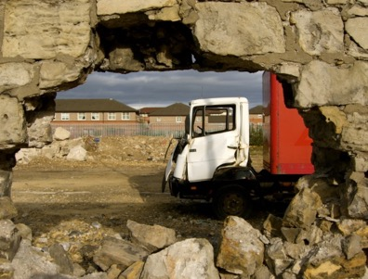

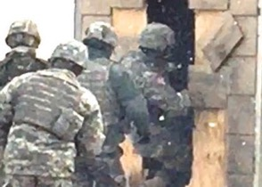
Bir gedik – duvardaki delik!
Düşmanın hayatlarımıza gizlice girmesine
olanak veren bir yoldur!
Notes:
Bir gedik – duvardaki delik
Gedik nedir? diye sorabilirsin. Gedik duvarlarda var olan bir deliktir. Düşmanın hayatlarımıza gizlice girmesine olanak veren bir yoldur. Şeytan bunu birçok yollar ile deniyor, ister olumsuz düşünme, isterse konuşma yoluyla olsun, dünyevi bağlılığımız veya tanrısal olmayan davranışlarımız ve günahlar sayesinde bizi Tanrı’dan ayırıyor.

Slide 26
“Şeytan, Rab’bin cansız ve tövbe etmeyen cemaati üzerine O’nun Ruh’undan dökebilmesine imkân vermek için, Allah’ın halkının yollardaki bütün engelleri ortadan kaldırmasından başka hiçbir şeyden daha fazla korkmaz.”
Selected Messages, book 1, p. 124
Notes:
Ilham bize şöyle diyor, “Şeytan, Rab’bin cansız ve tövbe etmeyen cemaati üzerine O’nun Ruh’undan dökebilmesine imkân vermek için, Allah’ın halkının yollardaki bütün engelleri ortadan kaldırmasından başka hiçbir şeyden daha fazla korkmaz. Selected Messages, Book 1, p. 124.

Slide 27

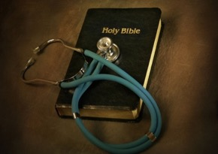
Ruhsal gedikler
için kendinizi
SORGUYA ÇEKİN...
“İman yolunda olup olmadığınızı anlamak için kendinizi sınayıp
yoklayın….” 2.Ko 13:5
Notes:
Şu anda bunu derinden araştırmak için zamanımız yok ama sizleri dua ederek Tanrı’nın hayatınızda herhangi bir “ruhsal gedik” olup olmadığını göstererek, O’nun bereketlerinden yoksun bıraktığını sormaya teşvik etmek isterim. KENDİNİZİ SORGUYA ÇEKİN! Gerçek kalbi teslim etmek ve dönüşüm yerine dindarlık görüntüsü sergilemeye izin verdiğiniz durumları size göstermesini O’ndan rica edin. Sizi O’nun ile yürümekten alıkoyan şeyin ne olduğunu O’na sorun! Tanrı bizi günahların bağımlılığından serbest kılmak ister, fakat biz rica etmeden O bizi kurtaramaz.
İman yolunda olup olmadığınızı anlamak için kendinizi sınayıp
yoklayın….” 2.Ko 13:5

Slide 28

Anahtar
3
3. SOR
ve sormayı bırakma!
Notes:
Anahtar No 3, SOR ve sormayı bırakmadır!

Slide 29

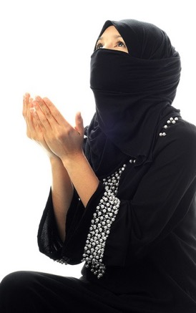
Çocuğu için
yalvaran anne
Matta 15:21-28
Notes:
Matta 15:22-28’de, İsa’ya gelen ve O’ndan kızını iyleştirmesini isteyen Kenanlı bir kadının hikayesini görüyoruz. Aslında “İsa kadına hiçbir karşılık vermedi” diye okuyoruz.
O, kadının acısını dindiren ve kaygılandığını gösteren herhangi bir şey söyleseydi, yararlı olabilirdi ama O hiçbir karşılık vermedi.
Her nasılsa, sanki İsa’nın sessizliği yeterince acı vermezmiş gibi, şimdi öğrencileri de kadının önünde İsa’ya, “Sal şunu, gitsin! Arkamızdan bağırıp duruyor” diye rica ediyorlardı.
Sonunda İsa konuşuyor, ama sakinleştirici sözler yerine sadece, “Ben İsrail’e yardım etmek için gönderildim” diyor. O kadına yardım etmek için gönderilmediği imasını veriyor. Buna karşın kadın “Ya Rab, bana yardım et!” diyerek, alçakgönüllülüğünü göstermek için O’nun önünde yere kapandı.
İsa yine konuşuyor. “Çocukların ekmeğini alıp köpeklere atmak doğru değildir.” Eyvah! İsa’nın şimdi ne söylediğini anladınız mı? İsa sadece onun ağlayışına önem vermemekle kalmadı, öğrencileri de onu def etmeyi denediler, İsa İsrail için geldiğini ona hatırlattı, kadın için değil…
Şimdi onu bir köpek ile kıyasladı! Nasıl bir hakaret ama!
Biri bunu duyduğunda kendi kendine herhalde, “Bu kadında yanlış olan şey ne? Kadın anlamadı mı?! İsa ona yardım etmeyecek işte. O, Yahudi bile değil. İsa’dan kızını iyileştirmesini rica ederken kendini ne zannediyor acaba?” diye sorar.
Fakat bu kadın kim olduğuyla ve mucize için yeterli bir vasfa sahip olduğu ile ilgilenmiyordu. Hatta İsa’nın onu köpek olarak adlandırması bile cesaretini kırmadı. Tek bildiği şey, İsa’nın kim olduğudur! O kurtarıcıdır. Sadece İsa’nın ona yardım edebileceğini biliyordu ve imanını kaybetmedi. Böylece kadın gözyaşlarıyla ve titreyen dudaklarla karşılık verdi, “Doğrusunu diyorsun Rab, ben sadece bir köpek olabilirim, ama köpekler de efendilerinin sofrasından düşen kırıntılar yer. Bana gerekli olan bir kırıntı Rab, sadece bir kırıntı!”
Bu noktada İsa şefkat dolu gözlerle ona döndü. Başlangıçtan beri ilgilenmediğinden değil; onu sevmediğinden değil; iyileştirme istemediğinden değil, fakat kadının ispatlamak istediği ve muhafaza ettiği imanını, onun örneğini çağlar boyunca takip etmek zorunda kalacağı binlerce kişilere tanıklık olarak kullanmak istedi.
Sonunda kadının uzun zamandan beri duymak istediği sözleri söylüyor:
“Ey kadın, imanın büyük! Dilediğin gibi olsun.” Ve kadının kızı o saatte iyileşti.

Slide 30
Biz bu iman testine dayanabilecek miydik?
Tanrı’nın, başkalarının isteklerine cevap verirken bizim ağlamamıza önem vermezmiş gibi görünmesine ve dışarı atılanlara yardım etmezmiş gibi görünmesine acaba bizler bugün dayanabilir miyiz?
Notes:
Biz bu iman testine dayanabilecek miydik? Tanrı’nın, başkalarının isteklerine cevap verirken bizim ağlamamıza önem vermezmiş gibi görünmesine ve dışarı atılanlara yardım etmezmiş gibi görünmesine acaba bizler bugün dayanabilir miyiz? Büyük ihtiyacımızı yerine getirene kadar ısrarcı olup, O’na tapınarak bağlı kalıyor muyuz?

Slide 31

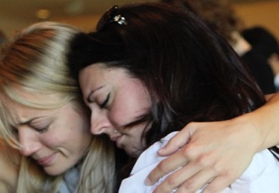
“Tanrı da, gece gündüz kendisine yakaran seçilmişlerinin hakkını almayacak mı? Onları çok bekletecek mi? Size şunu söyleyeyim, onların hakkını tez alacaktır. Ama İnsanoğlu geldiği zaman acaba yeryüzünde iman bulacak mı?” Luka 18:7,8
Notes:
“Tanrı da, gece gündüz kendisine yakaran seçilmişlerinin hakkını almayacak mı? Onları çok bekletecek mi? Size şunu söyleyeyim, onların hakkını tez alacaktır. Ama İnsanoğlu geldiği zaman acaba yeryüzünde iman bulacak mı?” (Luka 18:7,8)
Evet, hasret duyduğumuz cevapları ve bereketleri görmüyor olsak bile, sormalıyız ve sormaya devam etmeliyiz. Bizler vazgeçemeyiz!

Slide 32

Anahtar
4
4. Hislerimize değil, Allah’ın sözüne iman etmeliyiz!
Notes:
Hislerimize değil Allah’ın sözüne iman etmeliyiz! Bu, 4. anahtarımızdır.
Kutsal Kitap’ı araştırırken hızlı bir şekilde bir imanlının yolculuğunda iman sahibi olmasının sadece bir seçenek olmadığını keşfederiz – tabii ki eğer cennete gitme planımız varsa! (Bakınız İbraniler 11:6 ve Vahiy 21:8)
Şüpheye eğilimli olan şahıslar olarak, biz nasıl bir iman geliştirebiliriz?

Slide 33
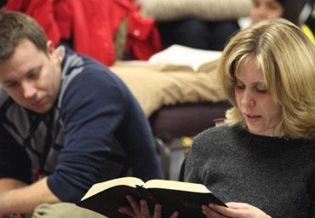
“Demek ki iman, haber duymakla, duymak da Mesih’le ilgili sözün yayılmasıyla olur.”
Romalılar 10:17
Notes:
İmanı inşa etmek için en güçlü yol, bizlere Kutsal Kitap aracılığıyla söylendi, “Demek ki iman, haber duymakla, duymak da Mesih’le ilgili sözün yayılmasıyla olur.” (Romalılar 10:17)
Ancak, imanlı olarak günlük mücadelemizi sürdürüyoruz: hakikate karşı hisler arasındaki savaş. Bu önemli savaşın sonucu hangi tür bir imana sahip olduğumuzu belirleyecektir.
Açıklamama izin verin.

Slide 34

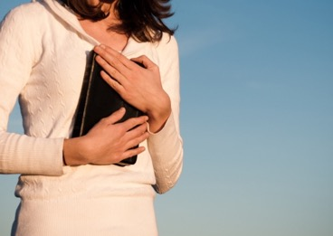
Savaş bitti
Hakikate karşı hisler!
Notes:
Savaş bitti - hakikate karşı hisler!
Tanrı’nın sözünde bulduğumuz şeyler hakikattir. Görünmeyen gerçekler ve görünmez vaatler üzerine inşa edilse de hakikat tereddüt etmez, çünkü Tanrı’nın değişmeyen doğasını yansıtmaktadır: Yani, yalan söylemeyen (Titus 1:2), değişkenlik ya da döneklik gölgesi olmayan (Yakup 1:17), İsa Mesih dün, bugün ve sonsuza dek aynıdır (İbraniler 13:8) ve bizim kendi çocuklarımıze güzel armağanlar vermemizden daha fazla ölçüde O bizlere güzel armağanlar vermeye isteklidir (Luka 11:13).
Diğer yandan hislerimiz sürekli dalgalanmaktadır, çünkü özel tecrübelerimize, değişen duygulara, korkulara, ruhsal uyuşukluğa ve cevaplanmayan dualara dayanmaktadır. Karar vermek için Kutsal Kitap’a danışmaktansa hisler kendimizden, dünyevi bilgelikten, kuşkucu arkadaşlardan ve geçmişte meyve vermeyen iman tecrübelerinden akıl alıyor. İmanımızı dalgalanan hislerimize dayandırıyorsak, sanki kum üzerinde bir ev inşa ediyoruz gibidir. Herhangi bir fırtına onu altüst edebilir.

Slide 35

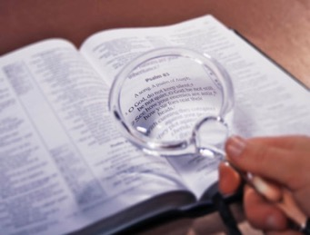
Bugün ihtiyacımız olan iman,
sadece Allah’ın Söz’üne
dayanan türde bir imandır!
Notes:
Bugün ihtiyacımız olan iman, sadece Allah’ın Söz’üne dayanan türde bir imandır!
Bu yüzden Kutsal Kitap ile çok zaman geçirmek ve imanı konuşmada alışkanlık edinmeliyiz. İmanımızı daha fazla ifade etmekle, gerçekten daha fazla iman geliştireceğiz.

Slide 36
“İmanınız yenilmezmiş gibi konuşun ve davranın. Rabb’in kaynakları zengindir; O dünyanın sahibidir. İmanla göğe doğru bakın. Işığa, güce ve etkinliğe sahip olan Kişi’ye bakın.”
Christ Object Lessons, p. 146
Notes:
Ellen White şu kavramı devamlı vurguladı: “İmanınız yenilmezmiş gibi konuşun ve davranın. Rabb’in kaynakları zengindir; O dünyanın sahibidir. İmanla göğe doğru bakın. Işığa, güce ve etkinliğe sahip olan Kişi'ye bakın.” Christ’s Object Lessons, p. 146.

Slide 37

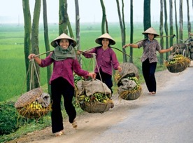

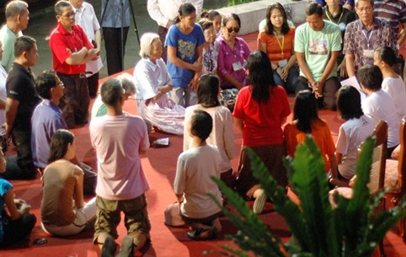
Yen’in hikayesi
Vietnam’da mucize
Notes:
Şimdi sizlerle Vietnam’da olan şaşırtıcı bir öyküyü paylaşmama izin verin.
Kendi hayatlarında Allah’ın sevincini tecrübe eden, yardımcı pastör Hanh ve onun ev topluluğu üyeleri özellikle Vietnam’daki ulaşılmamış köyler için dua ve oruç tutmaya kendilerini hükümlü hisettiler. Başta, dua ile 250 km uzaklıkta olan bir köye odaklanmaya karar verdiler, o köyde hiçbir imanlı oturmuyordu.
Ev topluluğundan bir çiftin memleketi olduğundan dolayı özellikle bu köyü seçtiler. Bu çiftin, Wins olarak isimlendirelim, daha imana gelmeyen akrabaları vardı bu köyde ve onları Rab için kazanmaya hasret duyuyorlardı. Böylece pastör Hanh, Win çifti ve diğer topluluk üyeleri dua etmeye başladılar.
Çok zaman geçmeden Wins’lerin teyzesi –mide kanserinden ızdırap çeken Yen isimli bir hanım – onların şehrine tıbbi yardım aramaya geldi. Yeğeni olan Bay Win, Yen’i her Sebt günü katıldıkları pastor Hanh’ın ev topluluğuna davet etti. Geldi ve orada İsa Mesih’ten duydu, ayrıca ona bir Kutsal Kitap hediye verildi. Yen hevesle Mesih’i kurtarıcı olarak kabul etti ve herkes sevindi – özelikle Bay ve Bayan Win. Ancak Yen kanserin son aşamasında olduğundan doktorlar ona yardım edemediler; onun tek umudu Usta Şifacı oldu. Böylece ev topluluğu üyeleri mucize için ateşli bir biçimde dua etmeye başladılar.
Kanser, Yen’in yemeği midesinde tutmasını olanaksız kılıyordu, fakat Kutsal Kitap’a olan doyumsuz açlık onu ayakta tuttu. İki hafta şehirde kaldıktan sonra köydeki kendi ailesinin yanına döndü. Fakat durumu daha da kötüleşti. Yaklaşık bir ay sonra Yen’in görümcesi pastor Hanh’a telefon açıp Yen’in yakında öleceği konusunda üzücü haberi verdi.
Yen’in görümcesi ile telefonda konuştuğunda pastor Hanh ona ciddiyetle yalvardı, “Sen Yen’i sever misin? Seversen şimdi beni dinle! Biz Allah’ın Yen’e şifa vereceğine dair dua ettik. Şu anda yardım edebilecek tek Kişi O’dur! Lütfen Yen’in Kutsal Kitap isimli kitabını getir ve Mezmurlar 30’u aç. Yen’in yanında diz çök ve Yen’in ismini ayetlere koyarak bu sözleri oku.”
Telefon hattının öbür tarafında bir sessizlik oldu. “Allah onu iyileşmeye ve eski haline getirmeye yeteneklidir,” diye pastör Hanh ısrar etti. Pastör Hanh telefonu kapattığında Yen’in imanlı olmayan görümcesinin söylediği şeyi yapacağından pek emin değildi, fakat grup ciddiyetle dua etmeye devam etti. Allah’ın, ettikleri dua için bir mucize yapabileceğine ve Yen’in hayatını korumaya ve böylece onun inançlı olmayan köyünde bir tanık olabileceğine güvendiler.
Bir kaç gün sonra pastör Hanh ve Win çifti beraberce köyü ziyaret etmeye gittiler. Ne bulacaklarından emin değildiler, fakat çok şaşırmalarına karşın, tamamen iyileşmiş Yen’in, görümcesinin ve imanlı olmayan büyük bir grubun sevinç çığlıklarıyla karşılaştılar. Herkes Rab’be övgü sunuyordu.
“Pastör Hanh ile telefonla konuştuğumdan kısa bir zaman sonra Yen nefes almayı bıraktı,” dedi görümcesi. “Pastör Hanh’ın benimle telefonda konuştuklarını hatırladığımda ben onu çoktan yıkamıştım ve cenaze törenine hazırlamıştım.”
Pastör Hanh’a dönerek heyecanla devam etti. “Senin planından başka bir umudum olmadı. Senin dediğin gibi, dua ettikten ve Yen’in ismini Mezmurlar 30’daki ayetlere koyarak okuduktan sonra Yen’i sarmış olduğum örtülerde bir hareket başladı. Ben şaşkınlık ve korku içerisinde onun kendi örtülerinden şiddetle tekme atarak kurtulmaya çabaladığını gördüm. Sonra oturdu. Muhteşemdi. Ben buna inanamadım, çünkü iki hafta hiç oturamamıştı! Yemek istedi, hemen ona verdim ve midesi kabul etti. Gerçekten bir mucize!”
Evet, Yen sadece hayata dönmedi, fakat tamamen iyileştirildi. Bu yeni açılan kapı ile pastör Hanh, Win çifti ve ev topluluğu grubundan başka kişilerle bu köye ulaşmaya çalışarak, dua ettikleri bu köy ile sevgi dolu Hayat Yazarı ve O’nun Kutsal Kitap’taki güçlü sözleri hakkındaki müjdeyi paylaşmaya başladılar. Sonuç olarak elliden fazla kişi Mesih’i kabul etti ve Tanrı’nın sevgisi ve mucizesinin haberi henüz ulaşamadıkları köylerde hala yayılmaktadır.
Şehirdeki imanlılardan oluşan bu küçük ev topluluğunun imanı olmasaydı, imanı konuşmasalardı ve ciddiyetle bu köy için duada birleşmeye istekli olmasalardı, bu mucize yaşanabilir miydi? Yen’in ölmek üzere olduğunu veya hislerine dayanarak bu umutsuz durumu kabul etselerdi, bu mucize olacak mıydı?
Tabii ki her zaman birini ölümden diriltmek Tanrı’nın isteği olmayabilir, fakat bizler Vietnam’daki kardeşlerimizi örnek alarak, etkili olduğumuz çevre ve bölgemizde henüz ulaşamadığımız insanlar için İMANLA ve samimiyetle dua etseydik ne olurdu? Hislerimize dayanmayarak aksine Tanrı’nın sözüne gerçek imanımız olsaydı, hayatlarımızda ne olabilirdi?

Slide 38
“Rabb’in Kendi halkının dualarını göz ardı etmesi tehlikesi yoktur. Tehlike, onların ayartıda ve denenmede cesaretlerinin kırılmasında ve duada sebatı sürdürememelerindedir.”
Christ’s Object Lessons, p. 175
Notes:
Bize şöyle söylendi, “Rabb’in Kendi halkının dualarını göz ardı etmesi tehlikesi yoktur. Tehlike, onların ayartıda ve denenmede cesaretlerinin kırılmasında ve duada sebatı sürdürememelerindedir.” Christ’s Object Lessons, S. 175.

Slide 39
“Hisler olsun ya da olmasın, iman Tanrı’nın sözünü ciddiye alır. Umut ettiğimiz şeylerin özü, görmediğimiz şeylerin kanıtıdır. Eğer karşımızdaki insana inanıyorsak, Allah’ın sözüne inanamaz mıyız? O’na gidip bilgelik veya lütuf istediğimiz zaman, kendimize bakıp, bir güvence olarak O’nun bizlerde Kendi sözünü gerçekleştirdiği yolunda özel bir his aramamalıyız. His ölçüt değildir.
Notes:
Hisler olsun ya da olmasın, iman Tanrı’nın sözünü ciddiye alır. Umut ettiğimiz şeylerin özü, görmediğimiz şeylerin kanıtıdır. Eğer karşımızdaki insana inanıyorsak, Allah’ın sözüne inanamaz mıyız? O’na gidip bilgelik veya lütuf istediğimiz zaman, kendimize bakıp, bir güvence olarak O’nun bizlerde Kendi sözünü gerçekleştirdiği yolunda özel bir his aramamalıyız. His ölçüt değildir.

Slide 40
İmanlılar hisleri takip ettiğinde, bunun sonucu büyük kötülükler oldu. İsa’nın benim dualarını duyduğunu nasıl bilebilirim?—O’nun vaatleriyle bilebilirim. O, muhtaç olanlar O’na yalvardığında onları duyacağını söyledi ve ben O’nun sözüne inanıyorum. O, Yakup’un soyuna, “Beni boşuna (olmayacak yerlerde) arayın” demedi(Yeşaya 45:19)
Notes:
İmanlılar hisleri takip ettiğinde, bunun sonucu büyük kötülükler oldu. İsa’nın benim dualarını duyduğunu nasıl bilebilirim? O’nun vaatleriyle bilebilirim. O, muhtaç olanlar O’na yalvardığında onları duyacağını söyledi ve ben O’nun sözüne inanıyorum. O, Yakup’un soyuna, “Beni boşuna (olmayacak yerlerde) arayın” demedi. Yeşaya 45:19

Slide 41
…Işıkta yürüdüğümüzde kutsal bir cesaretle lütuf tahtına yaklaşabiliriz. Yaşayan bir imanla Allah’ın vaatlerini sergileyebiliriz ve taleplerimiz için ısrar edebiliriz. Zayıf, hatalı ve layık olmamamıza rağmen “Ruh da güçsüzlüğümüzde bize yardım eder” (Romalılar 8:26). Talebimizi sunduktan sonra vazgeçmemeliyiz, fakat bütün gece Melek ile güreşen Yakup gibi “Beni kutsamadıkça seni bırakmam” demeliyiz, böylece onun gibi biz de galip gelebiliriz.”
Bible Echo, September 24, 1894, par. 4
Notes:
… Işıkta yürüdüğümüzde kutsal bir cesaretle lütuf tahtına yaklaşabiliriz. Yaşayan bir imanla Allah’ın vaatlerini sergileyebiliriz ve taleplerimiz için ısrar edebiliriz. Zayıf, hatalı ve layık olmamamıza rağmen “Ruh da güçsüzlüğümüzde bize yardım eder” (Romalılar 8:26). Talebimizi sunduktan sonra vazgeçmemeliyiz, fakat bütün gece Melek ile güreşen Yakup gibi “Beni kutsamadıkça seni bırakmam” demeliyiz, böylece onun gibi biz de galip gelebiliriz. – Bible Echo, Eylül 24, 1894, par. 4.

Slide 42
“Dualarınızı
HİSSETMİYORSUNUZ
ve aracılık ruhunu daha fazla farkedene dek beklemek zorundasınız, yoksa dualarınız bir taklitten ibaret olur diyerek, düşman birçoğunuzu duadan uzak tutuyor. Fakat Şeytan’a şöyle karşılık vermelisiniz, “İnsanlara hiç usanmadan, her zaman dua etmeleri gerektiği yazıldı”. Taleplerimizin yükünü taşıdıkça dua etmeliyiz, direndiğimizde bize verilecektir.” Prayer, p. 268
Notes:
“Dualarınızı HİSSETMİYORSUNUZ ve aracılık ruhunu daha fazla fark edene dek beklemek zorundasınız, yoksa dualarınız bir taklitten ibaret olur diyerek, düşman birçoğunuzu duadan uzak tutuyor. Fakat Şeytan’a şöyle karşılık vermelisiniz, “İnsanlara hiç usanmadan, her zaman dua etmeleri gerektiği yazıldı”. Taleplerimizin yükünü taşıdıkça dua etmeliyiz, direndiğimizde bize verilecektir.” Prayer, S. 268.
Hatırlayın, her zaman dua etmeye istekli değiliz … fakat tam bu zamanda dua en önemlisidir! İman sahibi olmalıyız ve ne kadar YÜCE Tanrı’ya hizmet ettiğimizin farkına varmalıyız!

Slide 43

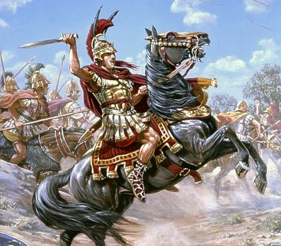
Kral İskender
Notes:
Kral İskender
Kapanışta kısa bir hikâyeyi sizinle paylaşmak isterim.
Büyük İskender güçlü bir fatih ve kraldı ve İsa’nın zamanından çok önce yaşadığı halde (İ.Ö. 300 yıllarında) onun şöhreti bu gün hala biliniyor. Tarih bize o zamanki bilinen dünyayı fethettiğini anlatıyor. Aslında Asya’ya gediğinde ve daha fazla fethedecek ülke kalmadığını fark ettiğinde ağladığı söyleniyor.
Büyük bir fatih olmakla beraber o da şefkatli bir hükümdardı. Her sene “şefkat günü” olarak adlandırdığı bir gün ayırmıştıı.
Hikaye devam ederken, yılın bu özel gününde hükmettiği krallıktan rastgele değişik insanlar seçiyordu. Onlar gelip özel isteklerde bulunabilirlerdi. Herhangi bir isteklerini ve ihtiyaçlarını bildirebilirlerdi ve o da verirdi. Çoğunlukla insanlar yemek, giysiler, para, ilaç v.s. talep ediyorlardı. Ancak bir yıl daha fazlasını istemeye cüret eden bir adam ortaya çıkmıştı!
Kralın sözcüsü aracılığıyla konuşan adam şu talebi iletti.
“Lütfen krala büyük bir saray istediğimi söyler misin? Ve sonra da…” Fakat devamını getirmeden kralın sözcüsü sinirlenerek sözünü kesti. “Nasıl bir terbiyesizlik! Bu insanların yemek ve ilaç talebinde bulunduklarını görmüyor musun? Sen nasıl Kraldan bir saray isteğinde bulunma cüretini gösterirsin!”

Slide 44

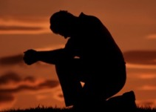

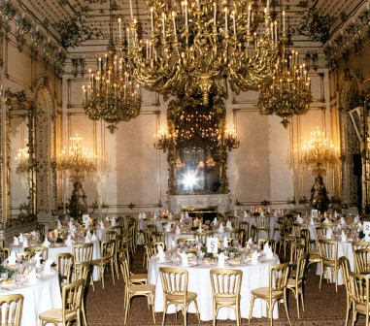
“Ben bir saray isterim”
Notes:
Fakat adam ciddiyetle devam etti, “Sarayda kutlama yapmak için büyük bir banket salonu isterim, çünkü çok arkadaşım var. Ayrıca sarayın tüm odaları mobilyalı olsun ve özel bir ziyafet için hazırlık yapılsın.” Burada sözcü daha fazla dayanamadı ve kızgınlıkla adamın sözünü bir kez daha kesti.
“Ben bunu kraldan rica etmeyeceğim! Bugüne dek duyduğum en küstahça şey bu!”
Tam o anda Büyük İskender kargaşayı gördü. “Bu adam ne istiyor?” diye sözcüsüne sordu.
Sözcüsü isteksizce kral’a döndü ve huzuruna gelerek sadece kralın duyabileceği kadar alçak bir ses ile konuşmaya başladı. “Kralım bunu söylemekten çekiniyorum. Bu adamın ne kadar cüretkâr olduğunu anlayamadım ve sizin de sinirleneceğinizi biliyorum. Fakat o bir saray istiyor. Sadece bir saray istemekle de kalmadı, sarayda daha bir büyük banket salonu da istedi, çünkü besbelli çok arkadaşı var. Ayrıca bütün odalar da mobilyalı olacakmış ve ziyafet hazırlanacakmış. Ben çok üzgünüm. Bunun çok abes bir istek olduğunu biliyorum ve adamı vazgeçirmeye ve başka bir şey istemesine uğraştım, fakat o vazgeçmedi.”
Büyük İskender bir an için durakladı. Büyük bir gülümseme ile bunu talep eden adama döndü ve heyecanla cevap verdi, “Talebin kabul edildi!”
Şaşkınlık ile sözcüsü krala baktı. Şok içinde “Nasıl bu kadar abes bir talebi kabul edebilirsiniz?” diye sordu.
Kral gülerek cevapladı, “Gördüğün bütün bu insanlar yemek, ilaç ve diğer olağan şeyler rica ediyorlar. Benim bunları verebileceğim tek şey olduğunu düşünüyorlar. Fakat bu şeyleri vermek için bir krallara ihtiyaçları yok. Biraz para sahibi olan herhangi bir kişi de bunları verebilirdi. Fakat bu adam… BU ADAM… beni kendim öyle olduğum halde gerçek bir kral gibi hissetmeme sebep oldu, çünkü sadece ben böyle bir talebi yerine getirebilirim!”

Slide 45

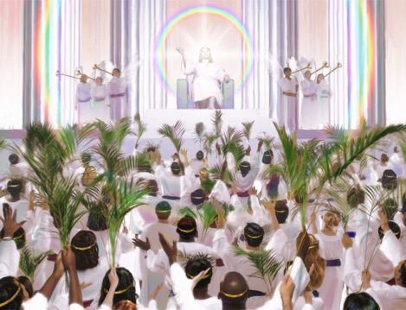

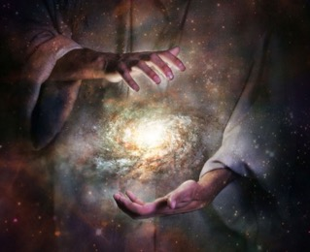
Yeremya 32:17
Notes:
Evrenin Kralı Tanrı
Bir an durup, kendine bizler O’na sadece bir kaç lokma ekmek, borçlarımızı ödemek için az miktarda para, kaybettiğimiz cüzdanı veya anahtarlarımızı bulmak, üstümüze giyinmek için bir kaç giysi dilenmeye geldiğimizde, evrenin kralı Tanrı’nın nasıl hissettiğini sordun mu? Ve bu talepler ile kalıyoruz, daha fazlasını istemek için cesaret bulamıyoruz.
Tabii ki O bu küçük şeyler ile de ilgileniyor. O, özel hayatımızı ve hizmetimizi etkileyen her ayrıntı ile ilgileniyor. Serçeler düştüğünde bile ilgileniyor. Fakat her gün diz çöküp dua ettiğimizde hangi yüce Tanrı’ya hizmet ettiğimizi unuttuk mu?
SLAYT diyor:
"Ey Egemen RAB! Büyük gücünle, kudretinle yeri göğü yarattın. Yapamayacağın hiçbir şey yok.” (Yeremya 32:17)

Slide 46

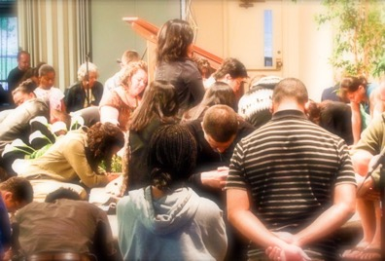

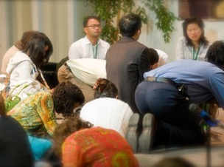
“Tanrı, bizde etkin olan kudretiyle, dilediğimiz ya da düşündüğümüz her şeyden çok daha fazlasını yapabilecek güçtedir.” …O’na yücelik olsun.”
(Efesliler 3:20,21)
Notes:
Kutsal Kitap bize şunu söyler, “Tanrı, bizde etkin olan kudretiyle, dilediğimiz ya da düşündüğümüz her şeyden çok daha fazlasını yapabilecek güçtedir.” (Efesliler 3:20) O’na yücelik olsun.
Tanrı bizim dilediğimiz ya da düşündüğümüz her şeyden çok daha fazlasını yapabilecek güçte ise, neden bu kadar sık yüzeysel manevi nimetlere razı oluyoruz?

Slide 47

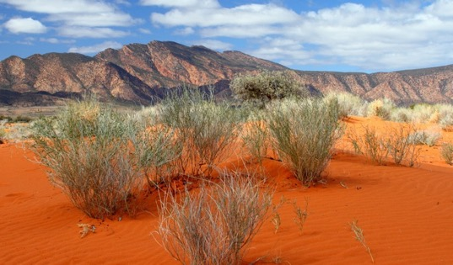
Neden ruhsal çölde hayatımızı sürdürmeye razıyız?
Notes:
O bizlere fazlasıyla vermeyi arzularken, bizler neden ruhsal çölde hayatımızı sürdürmeye razıyız? Allah bizim daha fazla şey görmeyi rica etmemizi isterken, bizler neden gördüğümüz şeyler ile kısıtlı kalmak isteriz?
Ellen White, Acts of the Apostles (Elçilerin İşleri) kitabında şöyle yazıyor, “Çok az talepte bulunurlar, oysa çok şey talep edebileceklerdir; zira Allah’ın vaatlerinin sınırı yoktur.

Slide 48

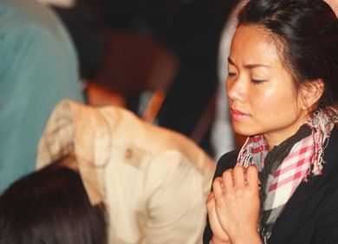
Daha fazlasını istemeye cüret et
International Day of Prayer
“Bana yakar da seni yanıtlayayım;
bilmediğin büyük, akıl almaz şeyleri sana bildireyim.”
(Yeremya 33:3)
Notes:
DAHA FAZLASINI istemeye cüret edelim! Her şeyi göze almış olalım! Nefes almak için hevesli olan adam gibi! Tanrı bize şöyle bir vaat verdi, “Bana yakar da seni yanıtlayayım; bilmediğin büyük, akıl almaz şeyleri sana bildireyim.” (Yeremya 33:3)
Şimdi hızlı bir tekrar yaparsak, hangi dört ilahi anahtar hakkında konuştuk?

Slide 49


Tekrar
PRIORITIZE Anahtar 1: Allah ile geçireceğiniz günlük zamana öncelik verin!
REMOVE Anahtar 2 – Şekilciliği/hileyi/gediği ORTADAN KALDIRIN
ASK Anahtar 3: SOR ve sormayı bırakma!
YIELD Anahtar 4: Hislerinize değil Allah’ın sözüne
iman edin!
Notes:
Tekrar
P - PRIORITIZE Anahtar No 1: Allah ile geçireceğiniz günlük zamana öncelik verin!
R - REMOVE Anahtar No 2 – Şekilciliği/hileyi/gediği ORTADAN KALDIRIN
A - ASK Anahtar No 3: SOR ve sormayı bırakma!
Y - YIELD Anahtar 4: Hislerinize değil Allah’ın sözüne iman edin!
Gördüğünüz gibi bu dört tane anahtar İngilizcede P.R.A.Y. kısaltmasını oluşturur. Bu da Türkçe’de dua etmek demektir. Yani yalnızca dua hakkında konuşmayıp, gerçekten dua edersek, sadece Şeytan’ın ordusunu titretmiyoruz, ayrıca Tanrı’yı bize yakınlaşması ve O’nunla daha yakın bir yürüyüş için çektimizde, gökteki ambarın açıldığını ve ruhsal bereketlerin aktığını göreceğiz! Bu yüzden artık ruhsal cüceler olmaya razı olmayalım.
Allah ile geçireceğiniz günlük zamana öncelik vermeye cüret edelim, hayatlarımızdan hileyi çıkartmaya cesaret edelim, sormaya ve sormayı bırakmamaya cesaret edelim ve hislerimize değil Allah’ın sözüne iman etmeye cesaret edelim.

Slide 50

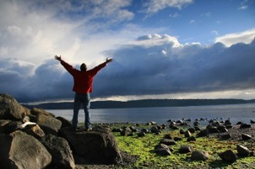

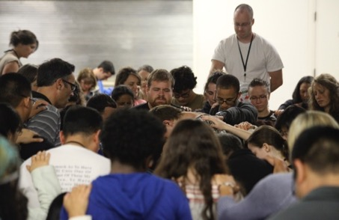
Bize katılın!
Öğle sonraki programımızda bize katılın!
Notes:
Bu öğleden sonra daha FAZLASI için bize katılın
Kutsal Ruh’un FAZLASI için can atıyor musun? Tanrı’nın hayatında daha önce hiç görmediğin yollarla çalıştığını görmek ister misin?
Öğle sonraki programımızda bize katılın!
Kapanış ilahisi: Bereket Yağmuruna Bak
Kapanış duası:
Göklerdeki Babamız, ambarında çok fazla olduğu halde, sık sık yüzeysel manevi nimetlere razı olduğumuz için bizleri affet! Seninle geçireceğimiz zamana öncelik vermeyi bize öğret ve bundan bizi alıkoyan şeyleri ortadan kaldır! Bize sormayı ve sormayı bırakmamayı öğret ve en çok kendi hislerimize değil, Senin sözüne iman etmeyi öğret! Bol miktarda olan bereket yağmurlarını bize yağdırmak için gerçek iman sahibi olmanın ne olduğunu bize öğret! Herhangi bir dünyevi kraldan çok daha fazla büyük olduğun için Sana şükürler olsun! Sen Kralların Kralı ve Rablerin Rabbisin. Seni seviyoruz! Pek yakındaki gelişine hazır olmamıza yardım et! Bu duayı işittiğin için teşekkür ederiz. İsa Mesih’in isminde Amin!
İbadetten sonra duyuru:
Bu öğleden sonra çok özel bir şey hazırladığımızı unutmayın, bunu kesinlikle kaçırmak istemezsiniz. Erkekler, kadınlar, aileler, genç, çocuk – herkes davetli. Aslında bir imanlı ailesi olarak hiç unutamayacağız bir öğleden sonra olacağını sanıyorum, lütfen bize katılmaya çalışın.

